Slide 1
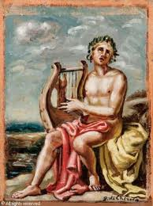
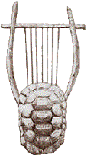
La musica nei Greci

Slide 2
Nell'antica Grecia la musica era molto importante sia nella vita sociale sia in quella religiosa. Per i Greci la musica era un'arte che comprendeva, oltre alla musica stessa, anche la poesia, la danza, la medicina e le pratiche magiche. La parola mousikè, con la quale i Greci indicavano la musica, significava proprio l’insieme di tutte queste arti

Slide 4
L'importanza della musica nel mondo greco è testimoniata da numerosi miti che la riguardano. Uno è quello di Orfeo, l'inventore della musica, che riuscì a convincere gli dei dell'Ade a restituire alla luce la sua sposa Euridice.
Questo mito ci insegna che, per i Greci, la musica era l’arte che sa toccare i sentimenti di chi l’ascolta portando sollievo e serenità.

Slide 5
LA LIRA STRUMENTO MUSICALE E LA LIRA COSTELLAZIONE

Slide 6
ORFEO FIGLIO DI APOLLO ERA UN POETA E MUSICO. LA SUA MUSICA E I SUOI VERSI ERANO BELLISSIMI , INFATTI LA SUA MUSICA FACEVA RALLENTARE LE ACQUE DEI TORRENTI

Slide 7
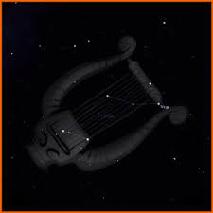
Uno sguardo al cielo…per scoprire…

Slide 8
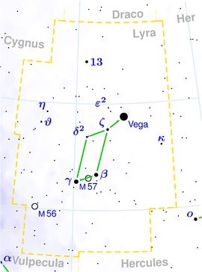
La Lira costellazione
Divinità stellari
La lira di Orfeo, grazie ad Apollo, è ora una costellazione che noi tutti possiamo vedere nel cielo estivo. E Apollo, per la verità, è stato molto generoso. Tra le cinque stelle che compongono la lira ne ha scelta una veramente straordinaria:
Vega, che con la sua luce azzurro ghiaccio e la stella più luminosa del nostro emisfero.

Slide 9
SAPEVI CHE…?
Clicca sulla stella

Slide 10
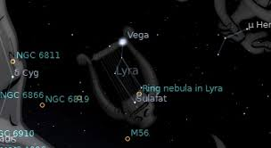
La costellazione è individuabile con estrema facilità, grazie alla sua stella principale, Vega, che costituisce il vertice occidentale e più luminoso del noto asterismo del Triangolo Estivo. Ad est della Lira corre la scia luminosa della Via Lattea, molto ben evidente in questo tratto anche in una notte non completamente oscura. La Lira è una costellazione ben osservabile dall'emisfero boreale e da gran parte di quello australe, specialmente nei mesi compresi fra giugno e settembre; nell'emisfero nord inoltre è ben osservabile anche durante tutto l'autunno e parte della primavera. Circa 14.000 anni fa in direzione della Lira si trovava il polo nord celeste: la stella polare dell'epoca era Vega, che si trovava a pochi gradi dal polo, e l'intera costellazione era circumpolare da quasi tutto l'emisfero nord; fra 12.000 anni l'asse di rotazione terrestre punterà nuovamente nella sua direzione

Slide 11
La costellazione della lira è la protagonista anche di una bella leggenda cinese (e d’altronde qual è il popolo che non ha cercato di “avvicinare” le stelle inserendole nel proprio mondo immaginario!) che ha come personaggi principali Tung Yung, un pover’uomo che per pagare i funerali al proprio padre è costretto a vendersi come schiavo, e Chih Nu, la dea tessitrice, inviata come moglie a Tung Yung dal signore del cielo in ricompensa dall’amore filiale dimostrato da Tung Yung. I due vivono felici per alcuni anni, il tempo necessario a Chih Nu per dare alla luce un figlio e per tessere delle stoffe favolose che, una volta vendute, permettono di riscattarsi. Ma purtroppo gli dei possono decidere quanto restare sulla terra: una volta esaurito il loro compito devono tornare in cielo, altrimenti sono destinati a morire come tutti gli uomini. E così Chih Nu benché ami suo marito e suo figlio è costretta a riprendere il suo posto dopo aver percorso a ritroso la strada argentata della Via lattea: Chih Nu è Vega e in Cina la costellazione della Lira rappresenta la dea con in capo una corona di tre stelle. Nella tradizione Chih Nu era la dea protettrice di tutte le arti femminili, cui le ragazze si rivolgevano perché donasse loro un briciolo la divina abilità.
Dalle leggende cinesi
apprendiamo che…

Slide 12
APPROFONDIMENTI
Lira
Lyra - Lyrae - Lyr
http://www.margheritacampaniolo.it/almagesto/la_costellazione_lyra.htm
WIKIBOOKS: costellazione della Lira
http://it.wikibooks.org/wiki/Costellazioni/Costellazioni_estive/Lira
OSSERVATORIO ASTRONOMICO
http://www.osservatorioacquaviva.it/costellazione.htm?idcostellazione=52
Wikipedia
VEGA
http://it.wikipedia.org/wiki/Vega
COSTELLAZIONI
http://www.sullacrestadellonda.it/costellazioni/lira.htm
UNIVERSONLINE
http://www.universonline.it/_astronomia/enciclopedia/costellazioni/lyra.php
COSTELLAZIONE VEGA
http://digilander.libero.it/andromedda/Stelle%20e%20Costellazioni%20-%20Vega.htm
ASTRONOMIA.COM
Costellazione in 3D
http://www.astronomia.com/2011/06/06/la-costellazione-della-lira/

